Slide 1

Семинар 4.
Обработка ошибок и исключительных ситуаций
Исключения, try-with-resources, vavr, JMH
Сергей Немец| Ведущий разработчик

Slide 2

План семинара
Способы обработки ошибок
Иерархия исключений в java
checked и unchecked исключения
Добавим в наш проект новый тип исключений
а также выполним его обработку
Advanced
Try-catch VS Vavr
сравним разные варианты создания исключений через JMH

Slide 3

Но для разминки запустим
наше приложение...

Slide 4

Поэкспериментируйте с командой `add`.
Попробуйте ввести то, чего программа не ожидает:
неполный набор параметров
неверный тип валюты
неизвестный тип инструмента
У вас
5 минут

Slide 5
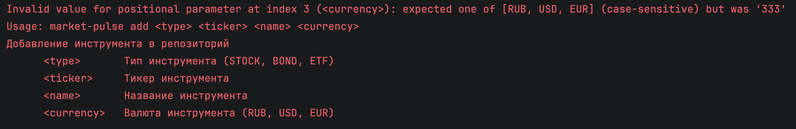
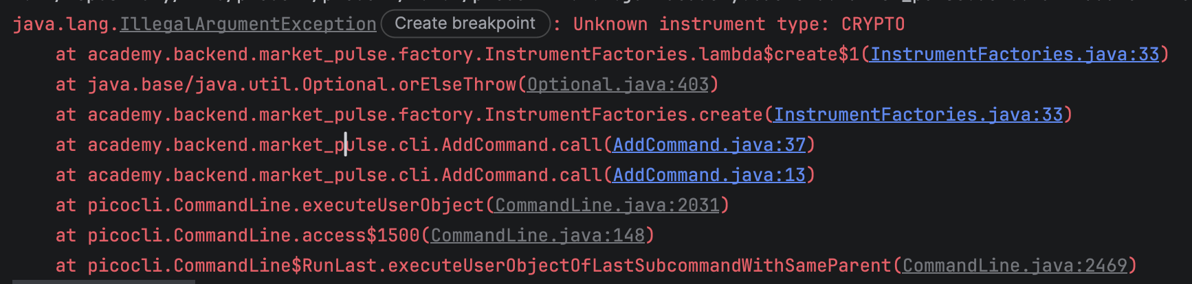
Виды ошибок
Понятная
(человеко-читаемая)
Непонятная
(для специалистов)

Slide 6
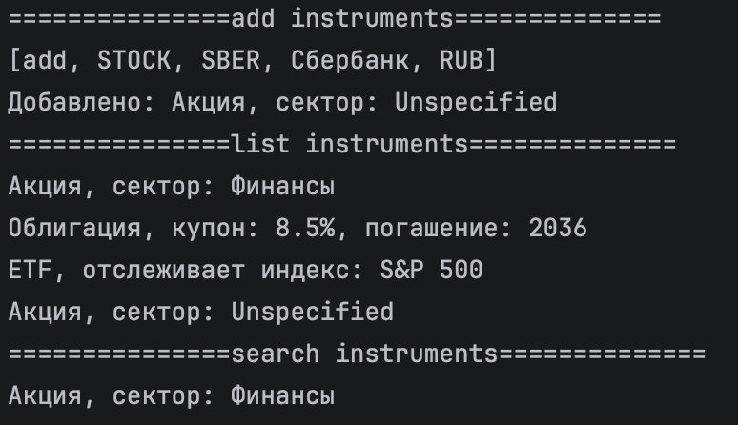
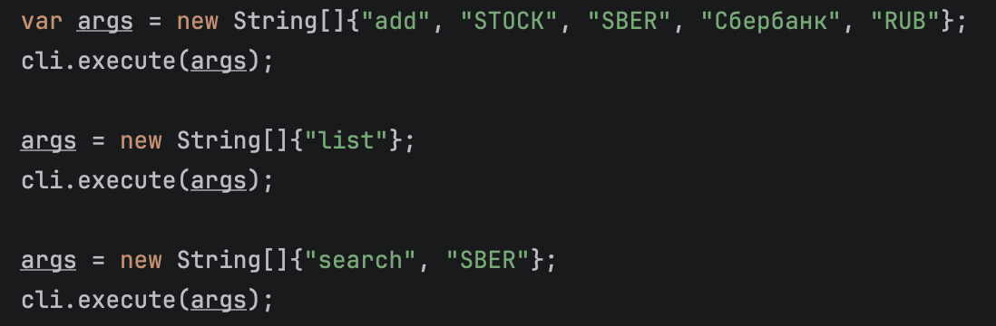
Виды ошибок
Понятная
(человеко-читаемая)
Непонятная
(для специалистов)
Тихая ошибка
* наше приложение пока не имеет постоянного хранилища, поэтому нужно отдельное демо

Slide 7
Как в языках программирования обрабатывают нестандартные ситуации?
Golang
Java
(например)
Ошибки
Исключения
Явная проверка ошибки после каждого вызова
Логика программы не смешивается с обработкой исключений
Высокая скорость, ошибка -
это просто возврат значения
Низкая скорость, требуется сбор контекста
VS
Контекст собирается руками
или специальными библиотеками
Контекст (stacktrace) собирается автоматически
Ошибка - это штатная ситуация, которую нужно обработать прямо в моменте возникновения.
Исключение - это нештатная ситуация работы программы,
про обработку которой не стоит забывать

Slide 8
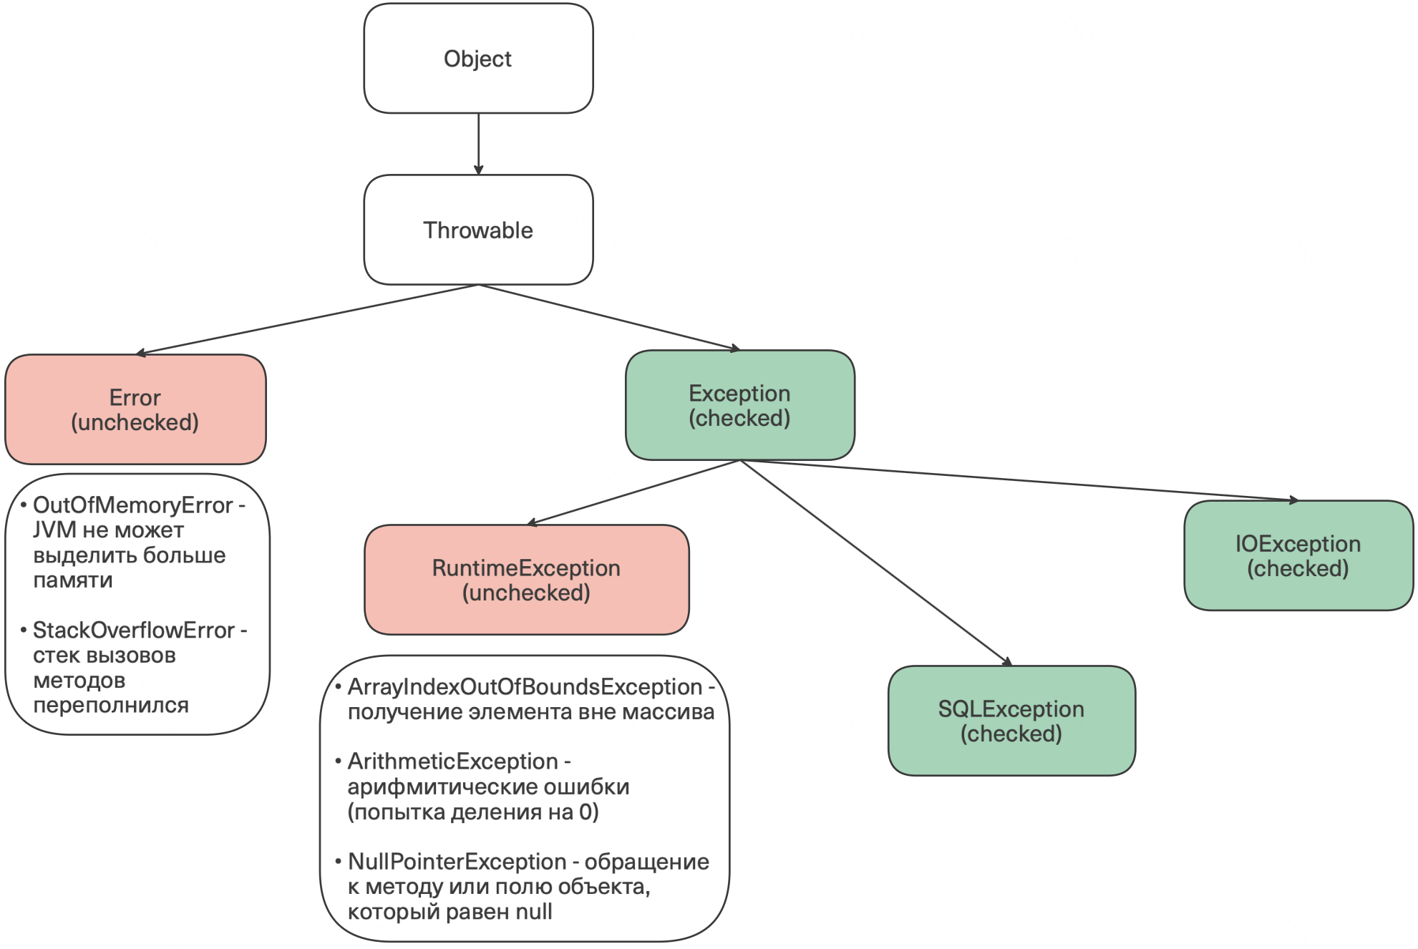
Виды исключений
checked – проверка исключения происходит в момент компиляции (compile-time checking)
unchecked – не проверяются компилятором, перехват исключений (catch) происходит в момент выполнения (runtime checking)

Slide 9
Обработка исключений
try-catch
finally
Блоки catch служат для обработки указанных типов ошибок.
Не перехваченные ошибки передаются выше по стеку, вплоть до остановки программы
Компонент finally идет после
try-catch и срабатывает независимо от того, произошла ошибка или нет
1
2
try-with-resources
Передача по стеку
Мульти-catch
Ресурсы, которые реализуют интерфейс AutoCloseable, можно объявлять в круглых скобках оператора try, и они закроются автоматически без явного использования finally.
Необработанные checked exceptions обязательно нужно указывать в заголовке функции с помощью ключевого слова throws
Блоков catch может быть больше одного
Разные типы исключений можно перечислить через вертикальную черту | в одном блоке catch
3
4
5

Slide 10
Создание собственных исключений

Slide 11
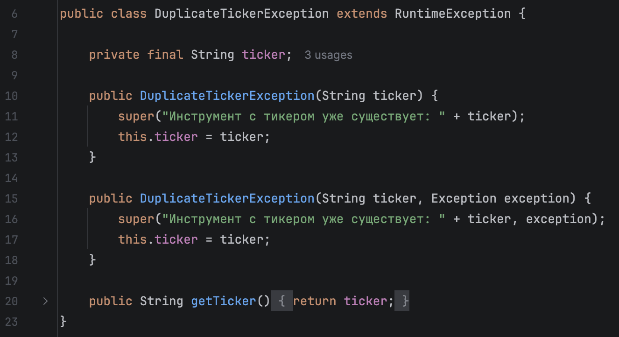
Создание исключения
Создаем собственное исключение, если нужно выделить отдельную логику обработки
Создаем класс-наследник от Exception, RuntimeException или любого их наследника.
Почему выбрали RuntimeException?
Можно объявлять собственные поля
Обязательно нужен хотя бы один конструктор
Можно обернуть другое исключение в доменное исключение, не потеряв первоначальную причину (exception chaining)
Собственные методы тоже разрешены

Slide 12
Добавим собственное исключение
и научим программу
его обрабатывать

Slide 13
try-with-resources

Slide 14
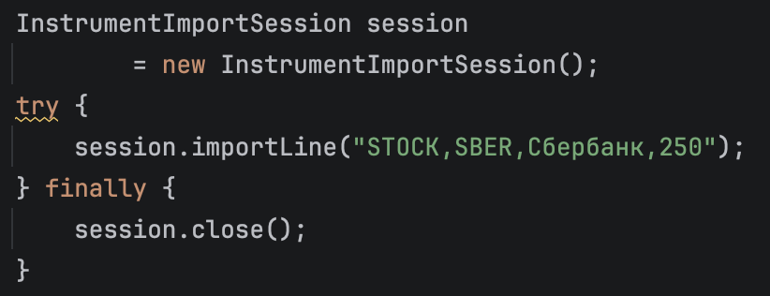
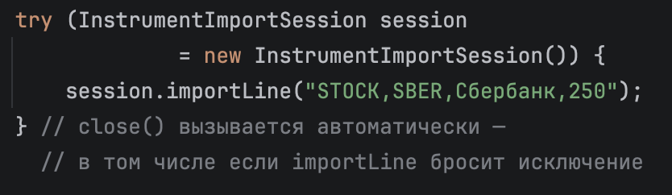


Как было раньше
И как сейчас
Java < 1.7
Java ≥ 1.7
До введения синтаксического сахара в Java 1.7 можно было использовать только try-catch-finally
Разница не только в компактности: ручной finally можно написать с ошибкой, а try-with-resources синтаксически не позволяет забыть про close().
Приходится писать дополнительный блок finally
Если нам нужно обработать ошибки close(), то потребуется обернуть код дополнительным блоком try-catch
Код стал компактнее
Блок catch перехватит как ошибки, возникшие в try, так и возникшие при close()

Slide 15
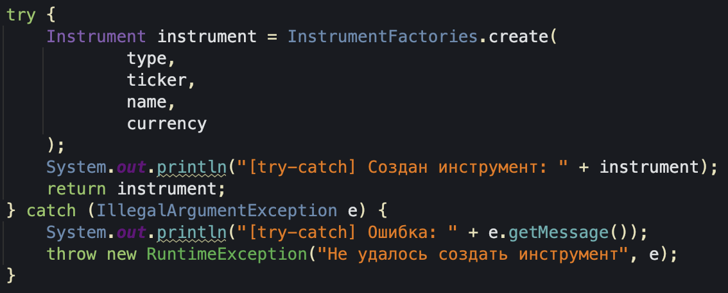
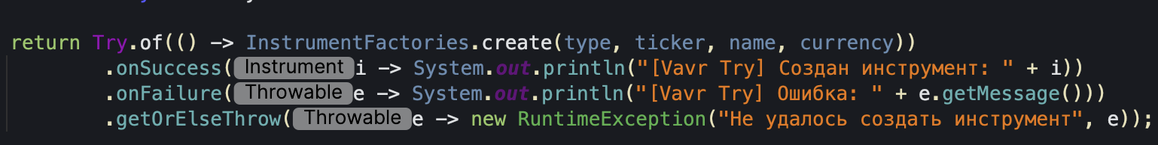
Vavr
Библиотека позволяющая работать с ошибками в Java в более «функциональном» стиле.
Старый ванильный java код
Плюсы
+ Ошибка как значение, а не исключение
+ Более мощный Optional
+ Более мощные иммутабельные коллекции
+ Каррирование
+ pattern-matching, tuple и тд
Минусы
- Его нет в ванильной Java, надо подключать
Модный код на vavr в функциональном стиле
Vavr делает программирование декларативным.
Ошибки, отсутствие значения, побочные эффекты — всё это становится значениями и типами, видимыми в сигнатуре, а не скрытым поведением.
Java = состояние + команды + исключения
Vavr = данные + чистые функции + ошибка как значение
Наш код стал короче и моднее!
Теперь он написан через лямбды и функциональный стиль и похож на пайплайн.
И это лишь крошечная часть того, что можно реализовать через Vavr.

Slide 16

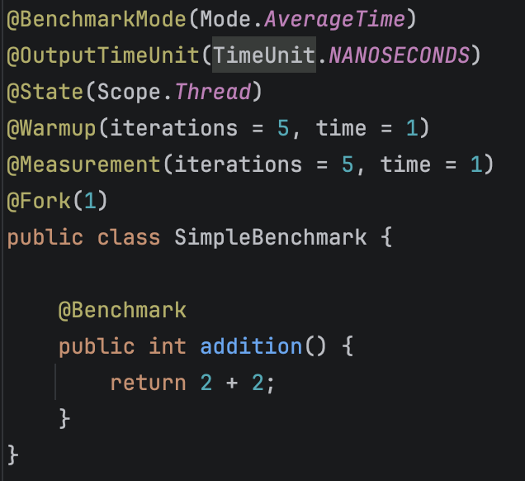
JMH
Java Microbenchmark Harness
@State(Scope.Thread) определяет область видимости состояния бенчмарка
@BenchmarkMode задаёт, что именно измеряется.
@Warmup и @Measurement задают число итераций прогрева и число итераций собственно измерения, а также длительность каждой итерации.
@Fork задаёт, сколько раз JMH перезапустит бенчмарк в отдельном процессе JVM. Каждый форк — это полностью новая JVM со своим состоянием JIT-компилятора.
JMH отвечает на узкий вопрос:
«какой из двух (или нескольких) конкретных фрагментов кода быстрее при прочих равных».

Slide 17
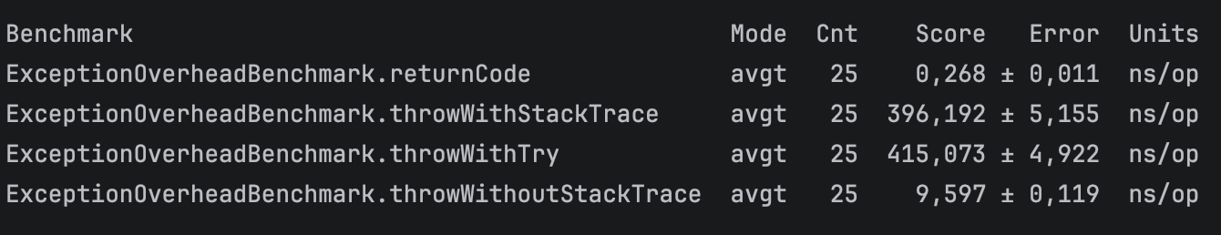


Особенности создания исключений.
Производительность
Сравниваем четыре варианта одной и той же проверки:
код возврата,
исключение с полной трассировкой стека,
исключение без трассировки,
обработка исключения через vavr.
Ключевая деталь
четырёхаргументный конструктор
Throwable(message, cause, enableSuppression, writableStackTrace):
последний флаг позволяет отключить вызов fillInStackTrace()
при создании исключения

Slide 18
Итоги 4 семинара
Познакомились с исключениями
Разобрались, как они обрабатываются в джаве
Познакомились с конструкцией try-with-resources
Улучшили наше приложение
  добавили собственное исключение
  реализовали обработку известных исключений
А так же!
Немного познакомились с Vavr библиотекой
Измерили цену создания исключений при помощи JMH

Slide 19

Оставьте, пожалуйста, обратную связь!
Обратная связь позволяет нам самосовершенствоваться и делать курс лучше!

Slide 20

Спасибо
за внимание!

